Slide 1
Importer les données du Sql Server
Importer les données du Sql Server

Slide 2
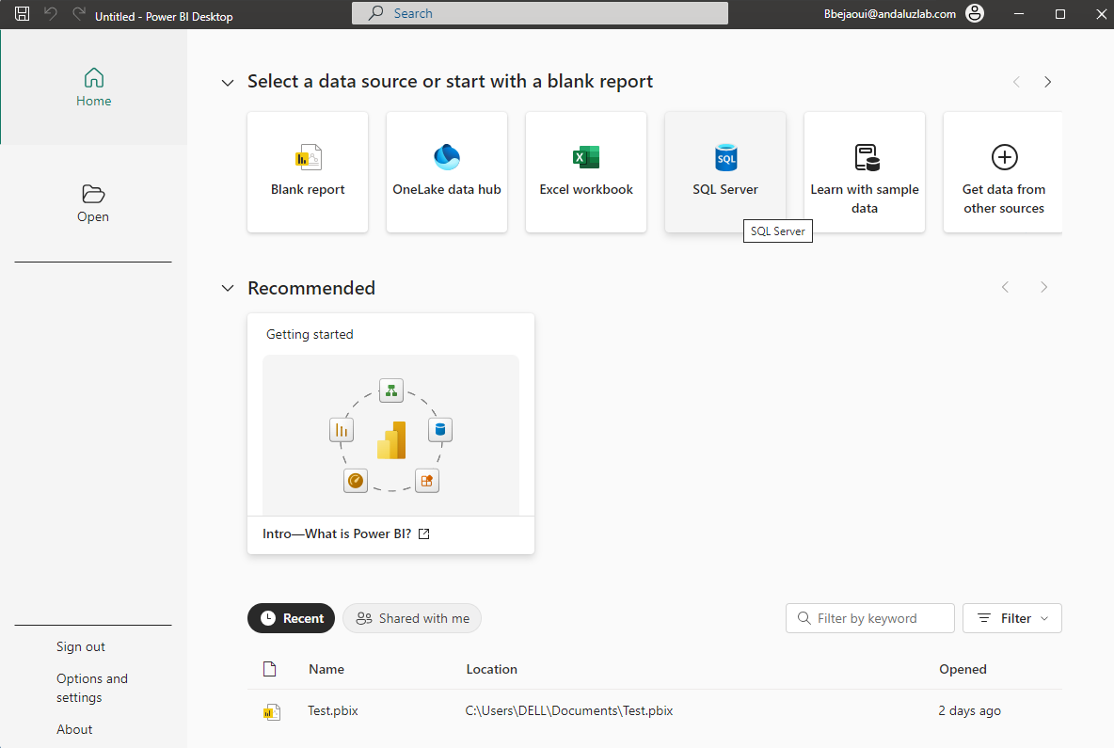
Importer les données SQL Server
Note : Ce laboratoire utilise SQL Server. Ce laboratoire utilise la base de données SQL Server Sales dont
le script de génération se trouve dans les ressources de formation
\resources\Sales model\ sales_database_script.sql.
Choisissez la source de données dans le menu Plus...

Slide 3
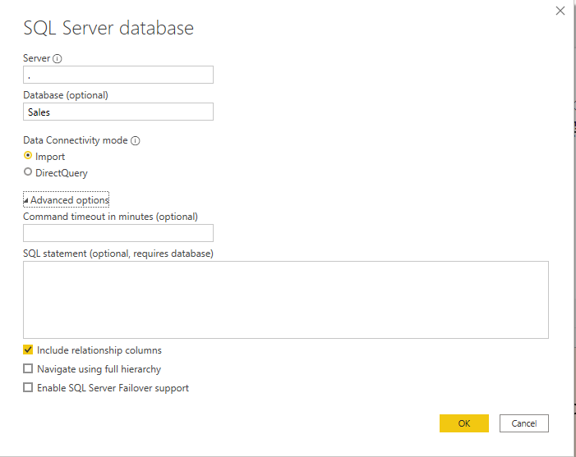
Importer les données SQL Server
Remplissez les champs nom du serveur, type de connexion et laissez l'inclusion des relations activée.
Pour le reste des paramètres, nous les ignorons à ce niveau et cliquez sur OK.
1
Nom du serveur
2
Nom de la base
3
Le script de la requête

Slide 4
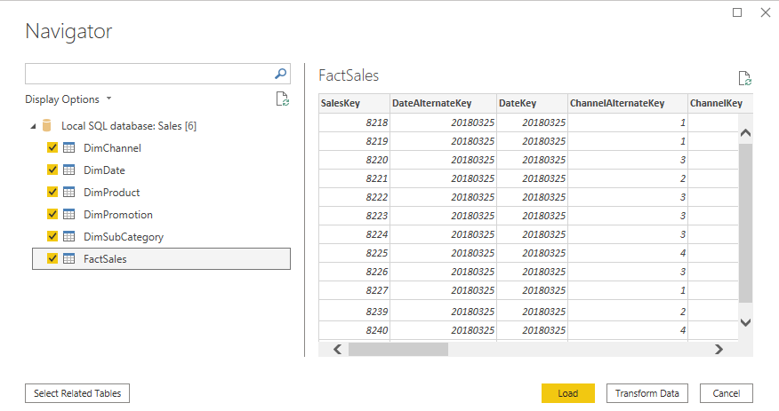
Importer les données SQL Server
Sélectionner les tables à importer

Slide 5
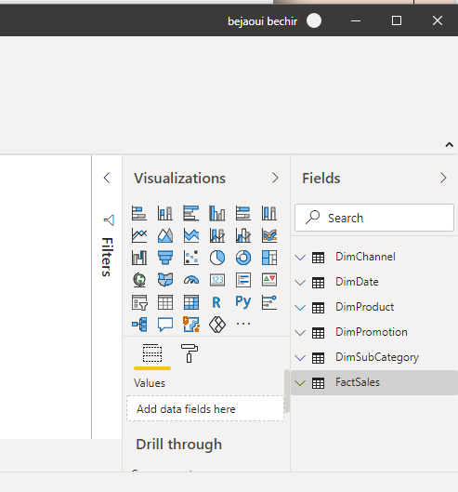
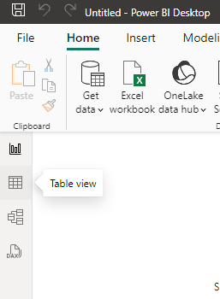
Importer les données SQL Server
Regardez le panneau des champs à gauche et explorez les données importées.
2
1

Slide 6
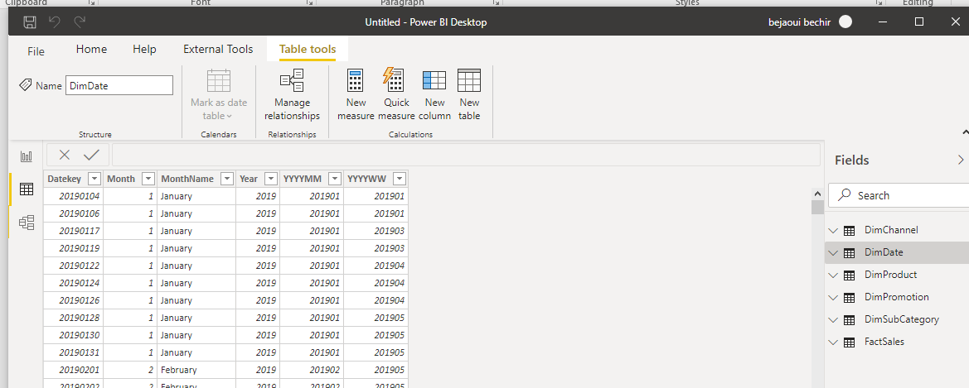
Importer les données SQL Server
Regardez le panneau des champs à gauche et explorez les données importées.

Slide 7
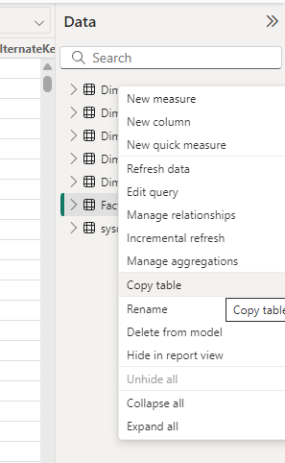
Importer les données SQL Server
Notez qu'au niveau du menu supérieur, il est possible de :
Changer le nom de la table
Gérer les relations
Créer une mesure
Créer une mesure rapide avec l'assistant
Créer une nouvelle colonne calculée

Slide 8
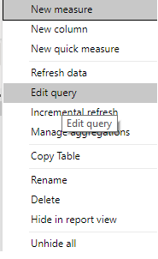
Importer les données SQL Server
Faites un clic droit sur DimDate et cliquez sur Modifier la requête.

Slide 9
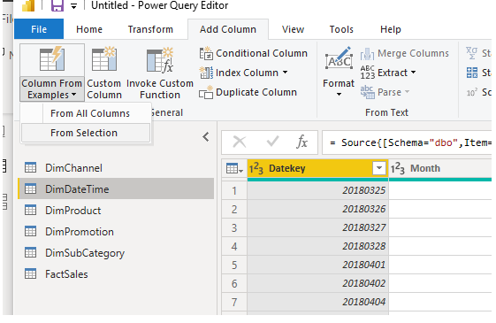
Importer les données SQL Server
Cliquez sur l'onglet À partir de la sélection de colonnes d'exemples et ajoutez une colonne.
1
Ajouter une colonne
2
Sélectionner une colonnes personnalisée
3
Séléctionner depuis une Selection

Slide 10
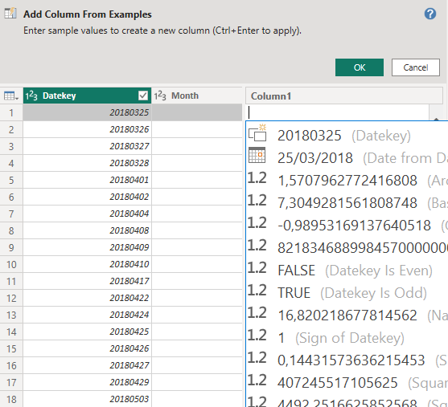
Importer les données SQL Server
Sélectionnez la date comme exemple, appuyez sur CTRL+ENTRER, puis cliquez sur OK.

Slide 11
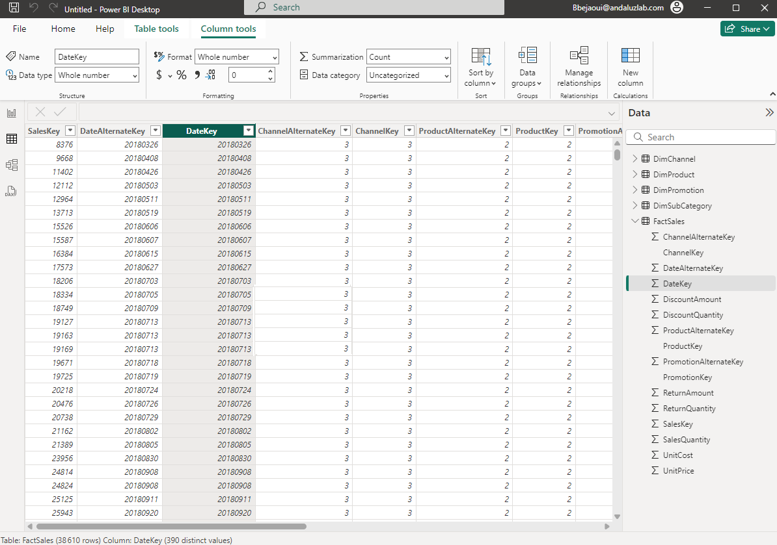
Importer les données SQL Server
Il sera possible d'utiliser le DateKey de FactSales pour générer l'ensemble de la table DimDate.

Slide 12
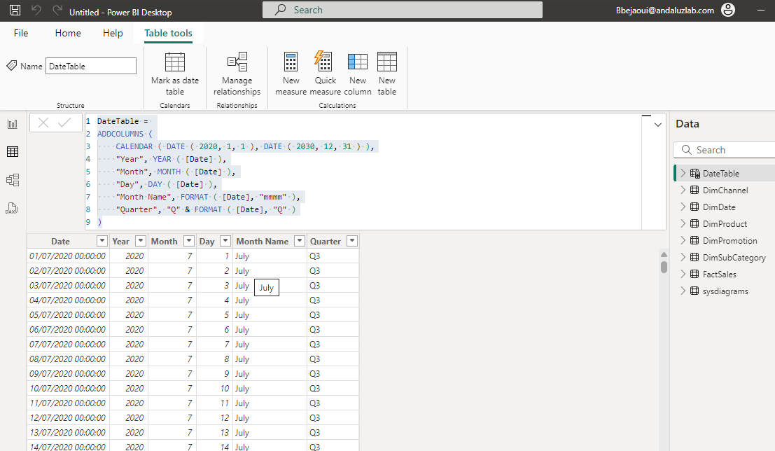
Importer les données SQL Server
Il sera possible de recréer la table des dates en utilisant la date minimale et la date maximale
de la table importée, par exemple avec DAX.
1
Select Table tools
2
Select New Table
4
Execute the query
3
Define the query to
generate the data
Notes:
Script to generate Date table:
DateTable = ADDCOLUMNS ( CALENDAR ( DATE ( 2020, 1, 1 ), DATE ( 2030, 12, 31 ) ), "Year", YEAR ( [Date] ), "Month", MONTH ( [Date] ), "Day", DAY ( [Date] ), "Month Name", FORMAT ( [Date], "mmmm" ), "Quarter", "Q" & FORMAT ( [Date], "Q" ) )
Exemple 2:
DimDate =
ADDCOLUMNS (
CALENDAR (
DATE ( MIN ( FactSales[DateKey] ), 1, 1 ),
DATE ( MAX ( FactSales[DateKey] ), 12, 31 )
),
"Year", YEAR ( [Date] ),
"Month", MONTH ( [Date] ),
"Day", DAY ( [Date] ),
"Month Name", FORMAT ( [Date], "mmmm" ),
"Quarter", "Q" & FORMAT ( [Date], "Q" )
)

Slide 13
Importer les données SQL Server
Exécutez ce script pour générer la table DimDate.
DimDate =
ADDCOLUMNS (
CALENDAR (
DATE ( DIVIDE ( MIN ( FactSales[DateKey] ), 10000 ),
MOD ( DIVIDE ( MIN ( FactSales[DateKey] ), 100 ), 100 ),
MOD ( MIN ( FactSales[DateKey] ), 100 )
),
DATE ( DIVIDE ( MAX ( FactSales[DateKey] ), 10000 ),
MOD ( DIVIDE ( MAX ( FactSales[DateKey] ), 100 ), 100 ),
MOD ( MAX ( FactSales[DateKey] ), 100 )
)
),
"DateKey", YEAR ( [Date] ) * 10000 + MONTH ( [Date] ) * 100 + DAY ( [Date] ),"Year", YEAR ( [Date] ),
"Month", MONTH ( [Date] ),
"Day", DAY ( [Date] ),
"Month Name", FORMAT ( [Date], "mmmm" ),
"Quarter", "Q" & FORMAT ( [Date], "Q" )
)

Slide 14
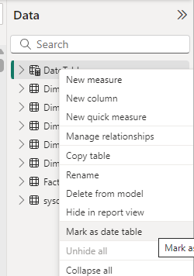
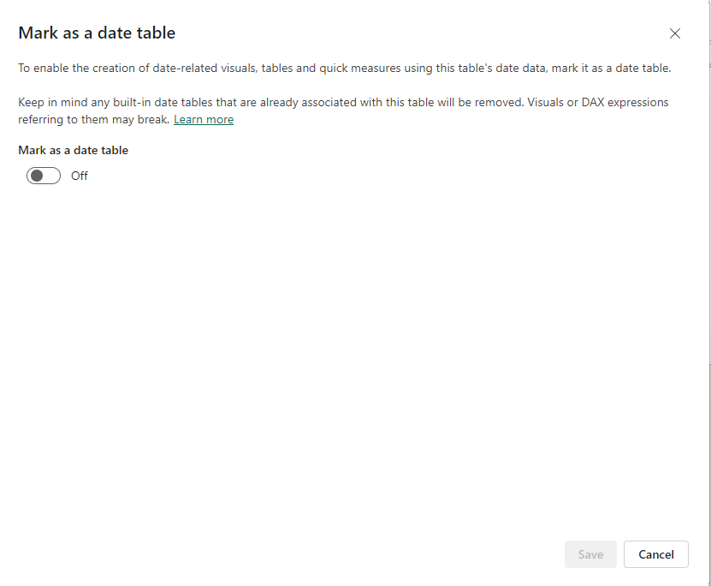
Importer les données SQL Server
Marquez la table comme table de dates en faisant un clic droit sur la table, puis en sélectionnant Marquer comme table de dates.

Slide 15
Merci
Merci

